Slide 1

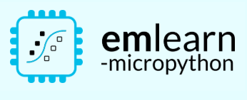
Data Science
EMLearn

Slide 2
EMLearn
EMLearn est le portage de la partie prédiction de SKLearn en C et MicroPython pour micro-contrôleurs
Les modèles portés sont
Linear
kNN
Random Forest
MLP
CNN

Slide 3
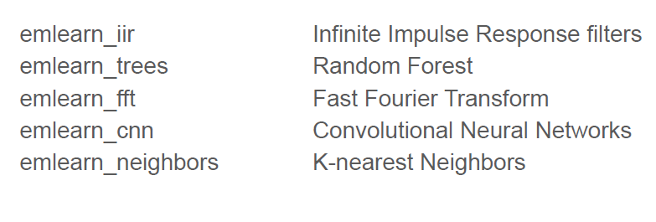
EMLearn déterministes
Des modèles déterministes sont portés depuis Scipy
FFT
IIR

Slide 4
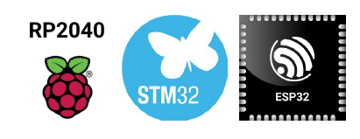
EMLearn
Faible empreinte mémoire
2 Ko
Fonctionne en MicroPython à partir de 16 Ko
Facile d'installation
Fichier .mpy
Compatible int8, float16 et float32 signé ou non signés
Compatible 100% MicroPython et C99*
Compatibles avec plusieurs micro-controlleurs

Slide 5
EMLearn Python
EMLearn propose également une API Python pour pouvoir sauvegarder des modèles et des scalers
cmodel = emlearn.convert(model, method='inline')
cmodel.save(file="path", name='rf', format='csv')

Slide 6
Array
EMLearn n'utilise pas les np.array
Trop gourmand car 64 bits
Utilise les array.array
Natif Python et MicroPython
Fonctionne comme un tableau C
import array
array.array("f", [1,2,3,4])
Créer un array à partir d'une liste Python
"f" = float32
"h" = float16
"B" = int8

Slide 7
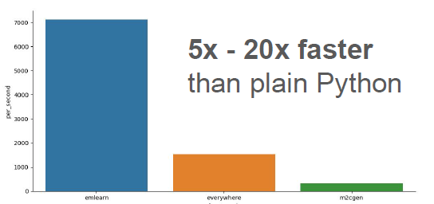
Rapide

Slide 8
emlearn_trees
Les modèle RF emlearn_trees
La méthode new permet de créer un modèle
emlearn_trees.new(nb_tree, max_nodes, features)
Les features sont limitées à 100
La méthode load_modelpermet de créer un modèle sauvegarder depuis sklearn
model = emlearn_trees.load_model(model, f)
Prédiction
model.predict(x, out)

Slide 9
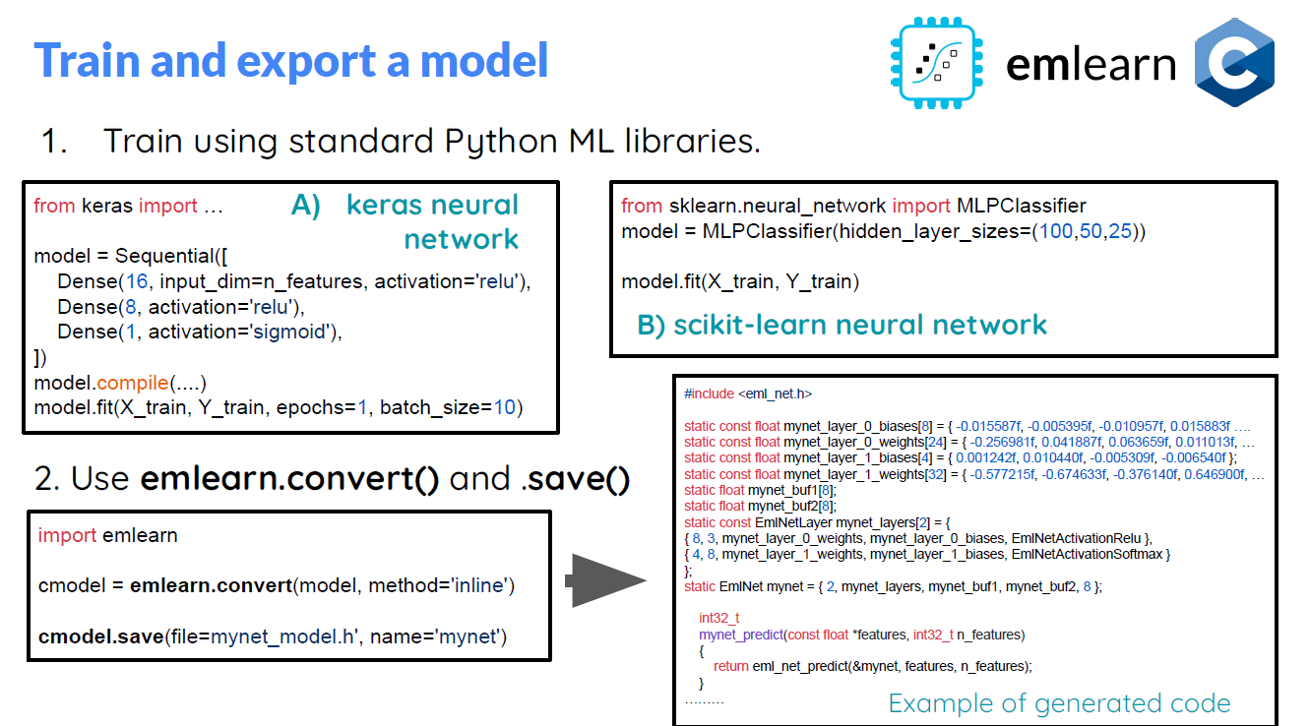
Compatible C

Slide 10
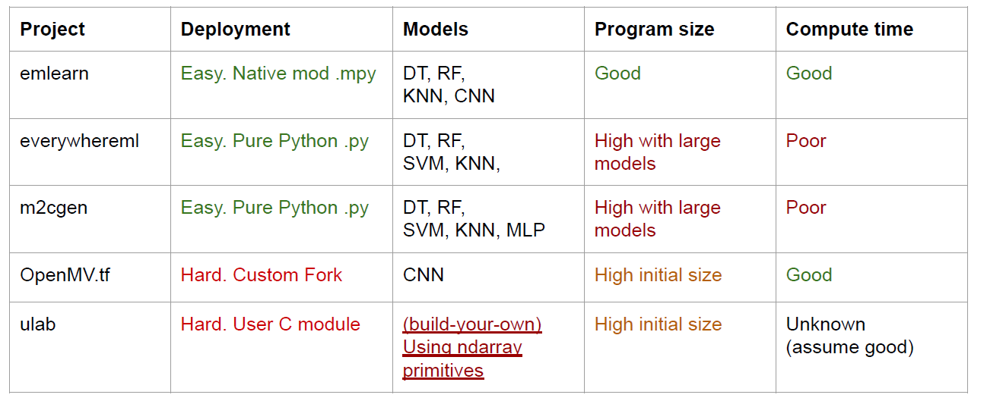
Les concurents

Slide 11
mpremote
mpremote est un outil pour copier des fichiers entre le PC et l'ESP32
pip install mpremote
. = PC
: = ESP32
cp ./file.csv :/
cp -r :/ ./backup/

Slide 12
TP7
RF Breast Cancer sur ESP32

